Slide 1
LEGISLACION E INSERCIÓN LABORAL
Profesora: Lucia Juana Flores Llayqui
Alumno: Christian Vilca Apaza

Slide 2
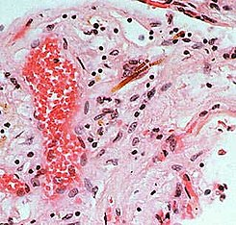
NEUMOCONIOSIS
Fibras de asbesto en el tejido pulmonar de un paciente con una forma de neumoconiosis.

Slide 3
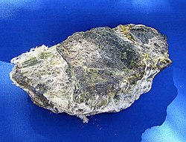
FIBRAS DE ASBESTO
Grupo de minerales metamórficos fibrosos.

Slide 4
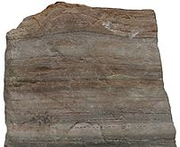
ROCA METAMÓRFICA
Son rocas formadas por la modificación de otras preexistentes en el interior de la Tierra mediante una transformación sin cambio en su estructura

Slide 5
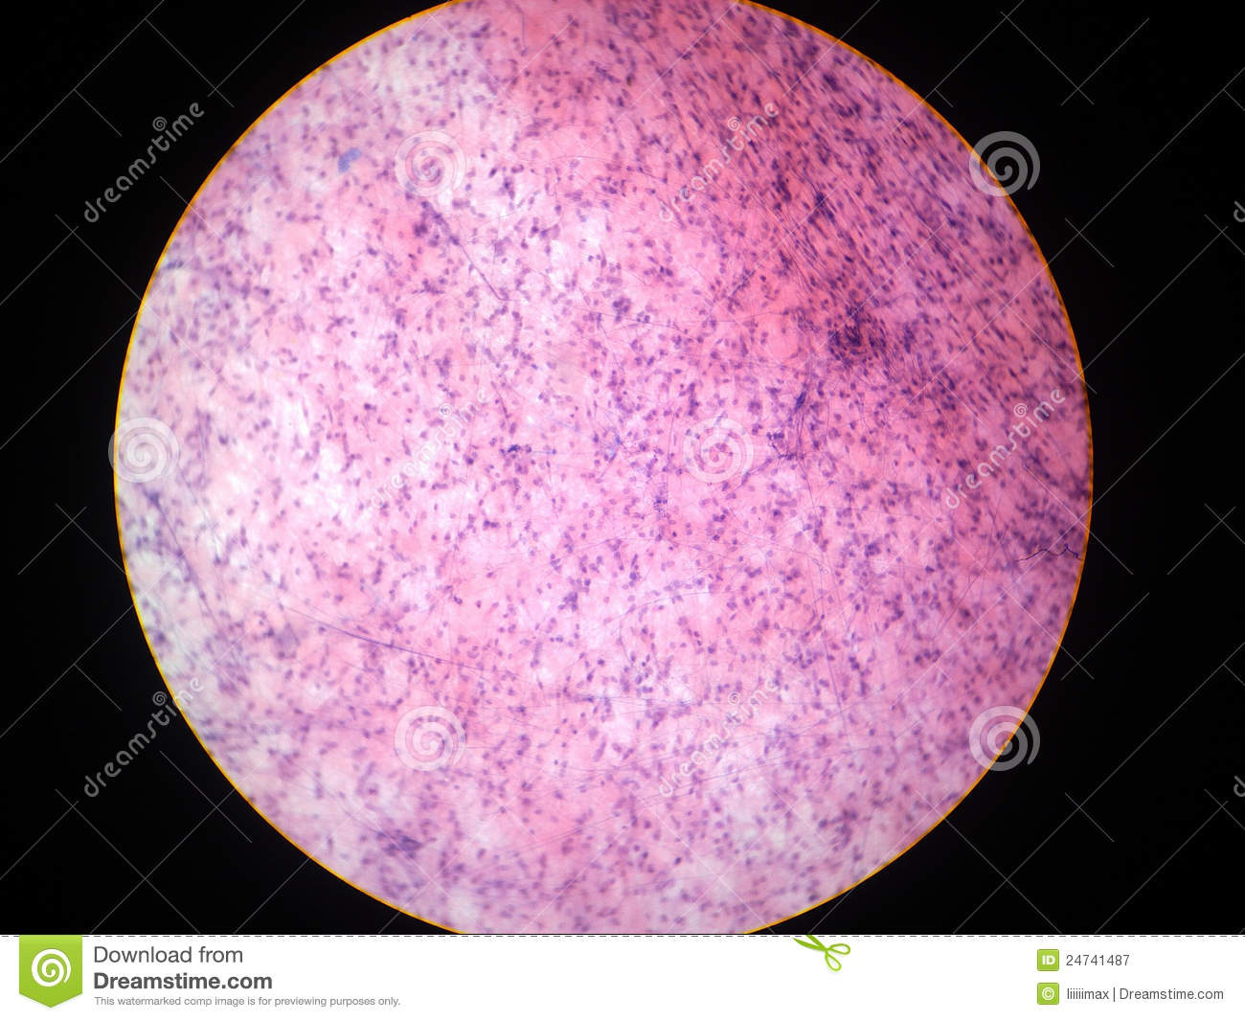
ESCLEROGENO
Método que consiste en determinar la producción de tejido fibroso con una finalidad terapéutica

Slide 6
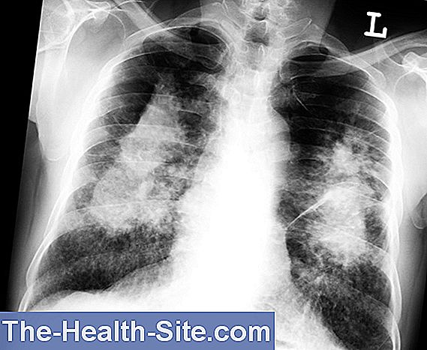
SILICOSIS
Enfermedad crónica del aparato respiratorio que se produce por haber aspirado polvo de sílice en gran cantidad.

Slide 7
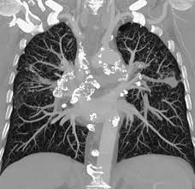
ANTRACOSILICOSIS
Estado combinado de antracosis y silicosis. Asma de los mineros.

Slide 8
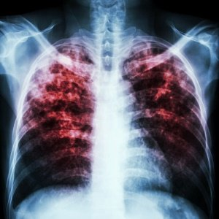
TUBERCULOSIS
Infección bacteriana contagiosa que compromete principalmente a los pulmones, pero puede propagarse a otros órganos.

Slide 9
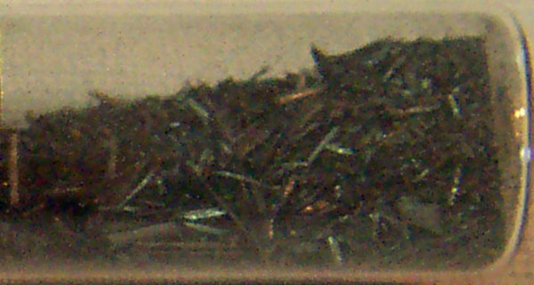
BERILIO
El berilio es un elemento químico de símbolo Be y número atómico 4
Enfermedades:
Neumonía
Beriliosis

Slide 10
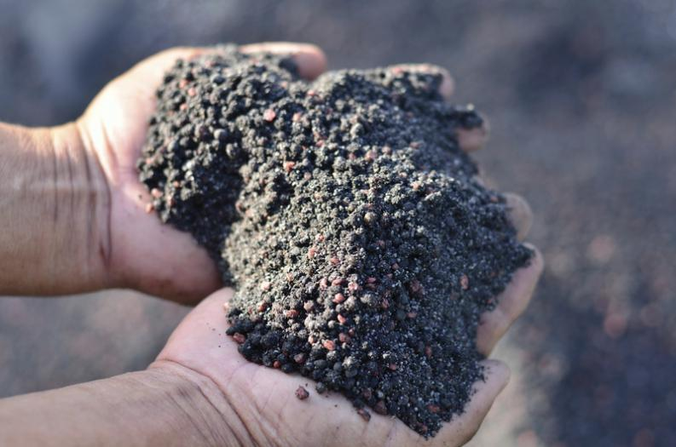
FÓSFORO
Elemento químico de número atómico 15 y símbolo P.
Enfermedades:
Intoxicación por fósforo

Slide 11
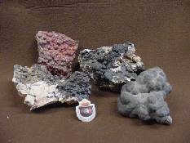
MANGANESO
Elemento químico, símbolo Mn, de número atómico 25 y peso atómico 54.938.
Enfermedades:
Envenenamiento por Manganeso
Daños en el sistema respiratorio
Daños en el Cerebro
Parkinson

Slide 12
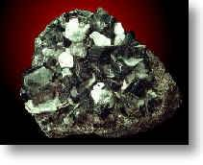
CROMO
Elemento químico, símbolo Cr, número atómico 24, peso atómico 51.996
Enfermedades:
Erupciones cutáneas
Malestar de estomago y ulceras
Problemas respiratorios
Cáncer de pulmón

Slide 13
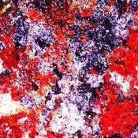
ARSENICO
Elemento químico, cuyo símbolo es As y su número atómico, 33. Enfermedades:
Irritación del estomago
Disminución en la producción de glóbulos rojos y blancos
Irritación en los pulmones
Cáncer

Slide 14
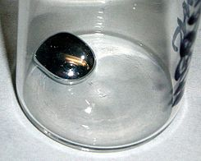
MERCURIO
El mercurio es un elemento químico con el símbolo Hg y número atómico 80.
Enfermedades:
Envenenamiento por Mercurio
Decoloración de la piel
Picazón ardor y dolor en la piel
Desprendimiento de la piel
Sudoración excesiva

Slide 15
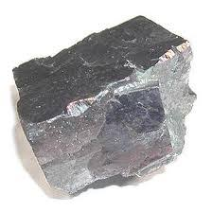
PLOMO
Elemento químico de la tabla periódica, cuyo símbolo es Pb y su número atómico es 82.
Enfermedades:
Intoxicación por plomo
Daño parcial al cerebro
Daño parcial al sistema nervioso central
Anemia

Slide 16
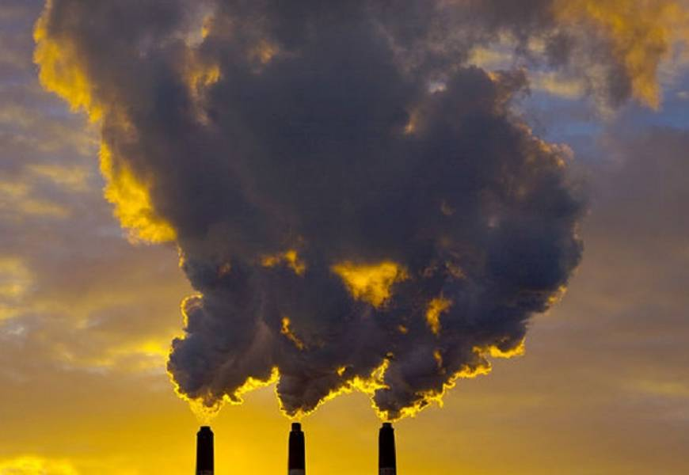
SULFURO O DIÓXIDO DE AZUFRE
Es un gas incoloro, irritante, con un olor penetrante.
Enfermedades.
Dificultad para respirar
Inflamación de las vías respiratorias
Edema pulmonar
Colapso circulatorio

Slide 17

HEMIPLEJIA
Trastorno del cuerpo del paciente en el que la mitad contra lateral de su cuerpo está paralizada

Slide 18
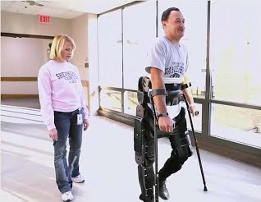
PARAPLEJIA
Es una enfermedad por la cual la parte inferior del cuerpo queda paralizada y carece de funcionalidad.

Slide 19

CUADRIPLEJIA
La tetraplejía o cuadriplejia es un signo clínico por el que se produce parálisis total de las piernas

Slide 20
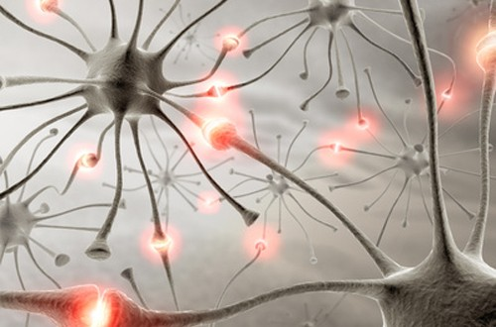
GRAVE ATAXIA LOCOMOTRIZ
Es una infección sifílica de los nervios en la que existe una degeneración progresiva de las fibras nerviosas de la médula espinal.

Slide 21
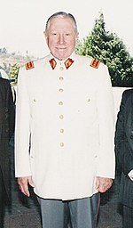
ENAJENACION MENTAL INCURABLE
La enajenación mental es la "locura, demencia, pérdida de razón".

